Slide 1
DISEÑO DE UN PLAN ESTRATÉGICO DE SEGURIDAD VIAL PARA LA EMPRESA TRASERCOL SAS
PROYECTO DE GRADO
MARÍA ELVIRA CHACÓN QUINTERO
GONZALO GONZÁLEZ VALLE
INGENIERO INDUSTRIAL
DIRECTOR DE PROYECTO
UNIVERSIDAD POPULAR DEL CESAR SECCIONAL AGUACHICA
CIENCIAS ADMINISTRATIVAS, CONTABLES Y ECONÓMICAS
ADMINISTRACIÓN DE EMPRESAS
AGUACHICA
2022 - 2

Slide 2

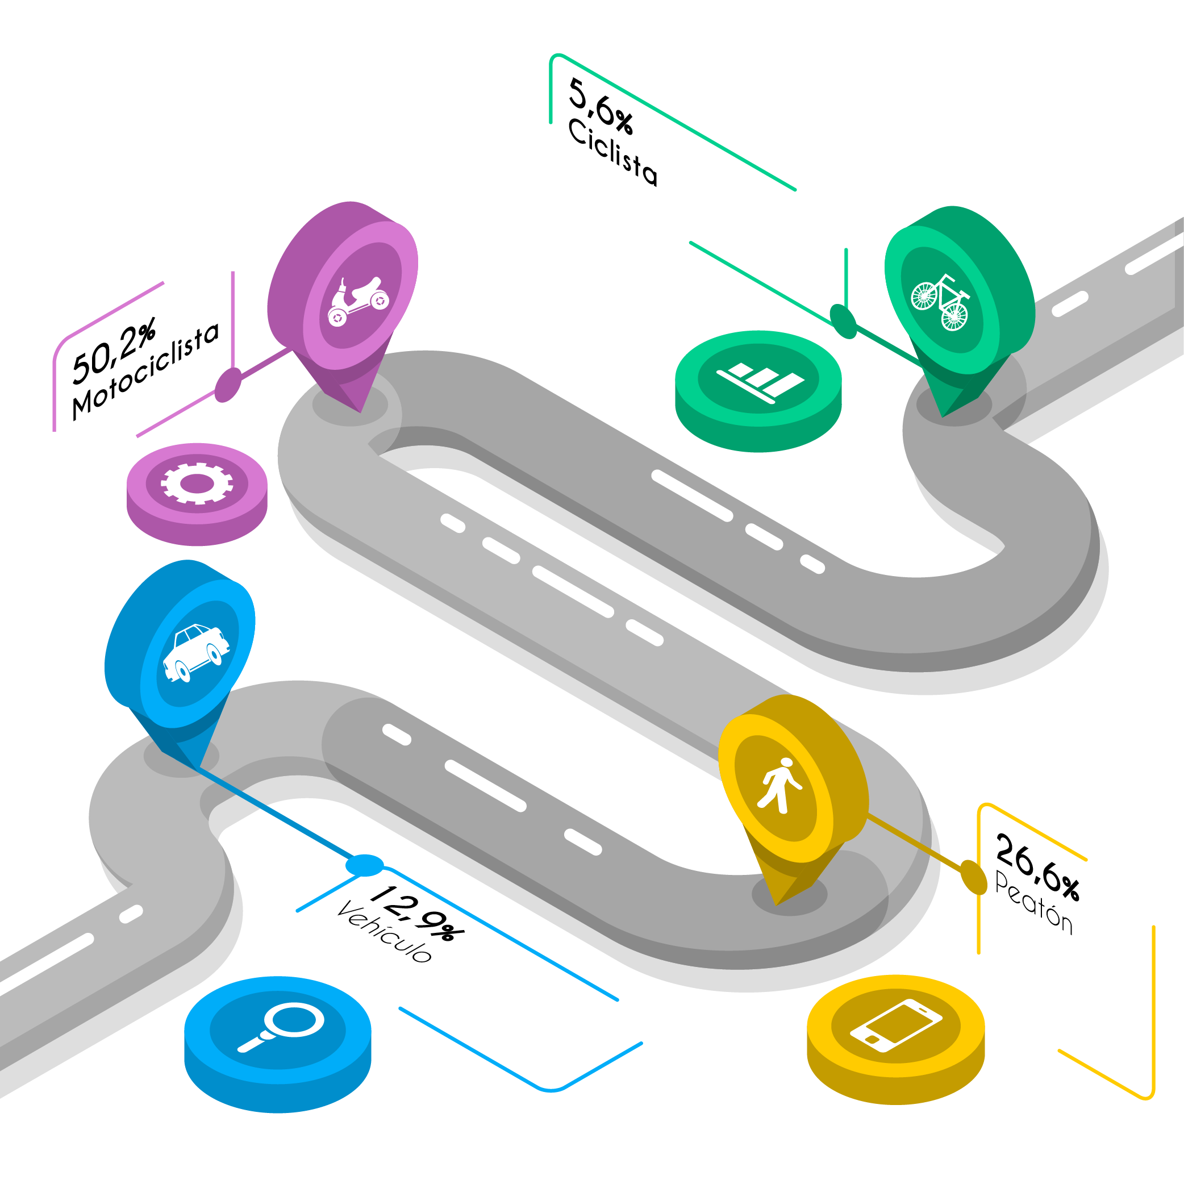
INTRODUCCIÓN
En la actualidad la accidentalidad en escenarios de tránsito es una razón de mayor causa de mortalidad en el mundo, donde el país de Colombia ha sido catalogado como nefasto conforme al cumplimiento de la normatividad del Ministerio de Transporte. Es por tanto que las entidades accionan a la implementación de estrategias que garanticen la movilidad, promoviendo la cultura de concientización de inteligencia vial en la sociedad.
02

Slide 3
MOMENTOS DE VERDAD DE LA PRESENTACIÓN
DESCRIPCIÓN DEL PROBLEMA
APÉNDICES Y BIBLIOGRAFÍA
JUSTIFICACIÓN
METODOLOGÍA DE INVESTIGACIÓN POBLACIÓN, MUESTRA.
CONCLUSIONES Y RECOMENDACIONES
DESARROLLO OBJETIVO ESPECÍFICOS
OBJETIVO GENERAL
02

Slide 4
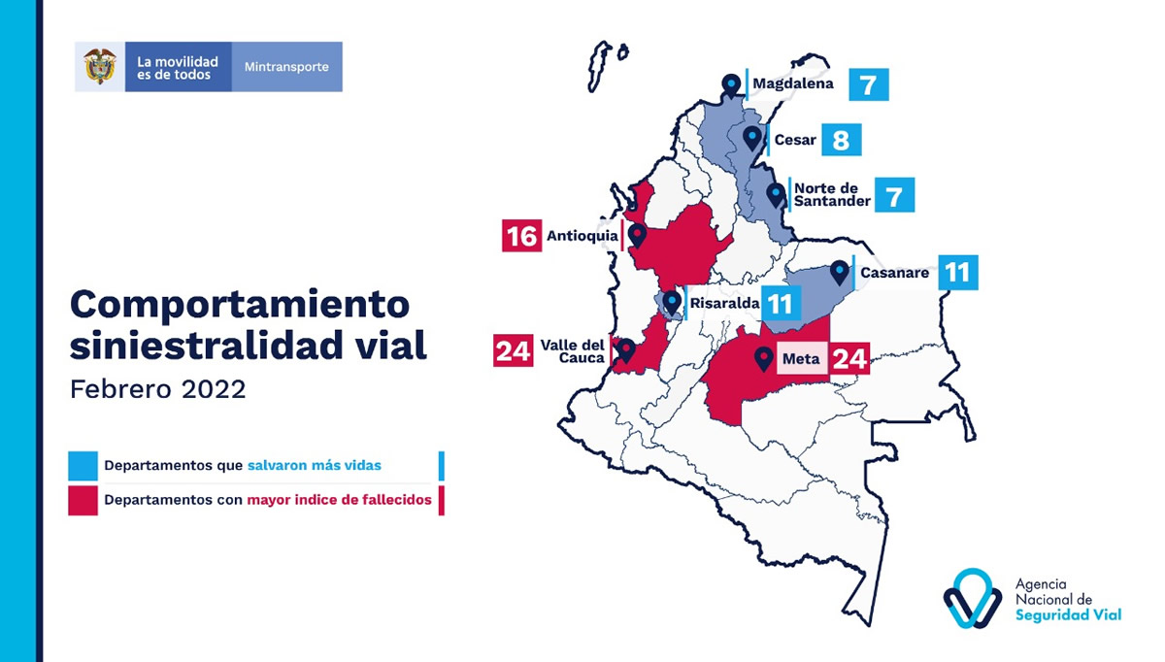
DESCRIPCIÓN DEL PROBLEMA
Con base a los escenarios acontecidos en accidentalidad, estas demandan una de las causas más ocasionales de muerte. En la cual, en países como Colombia y el departamento del Cesar, según estadísticas la cifra indica alrededor de un promedio 5 mil muertos y más de 38% en gravedad a consecuencia de accidentes.
Valoración de riesgos altos relacionados con accidentes de tránsito
Normatividad que obliga a las empresas de transportes a implementar el PESV
Trasercol no cuenta con PESV
¿Cómo diseñar Plan Estratégico de Seguridad Vial de la empresa TRASERCOL SAS?
03

Slide 5


JUSTIFICACIÓN
Relevancia social
Implicaciones prácticas
Utilidad metodológica
Valor teórico
El objetivo en proponer la metodología de PESV para TRASERCOL S.A.S., es proponer una solución con relación a la inconformidad en Seguridad Vial de manera nacional e internacional, así mismo poder disminuir en gran medida la deflación de precio en cuanto a las actividades de operación.
04

Slide 6
METODOLOGÍA DE INVESTIGACIÓN POBLACIÓN, MUESTRA.
Enfoque de investigación
Población
33 empleados
Diseño de la Investigación
Tipo de investigación
Descriptivo, cuantitativo
Muestra
Censal
06

Slide 7
OBJETIVO GENERAL
OBJETIVOS
Diseñar el plan estratégico de seguridad vial de la empresa TRASERCOL SAS
OBJETIVO ESPECIFICOS
• Realizar un diagnóstico de seguridad vial de la empresa a través de la metodología de calificación PESV
• Determinar los elementos del Plan Estratégico de Seguridad Vial para la empresa TRASERCOL SAS
• Elaborar el Plan Estratégico de Seguridad Vial para la empresa TRASERCOL SAS
05

Slide 8
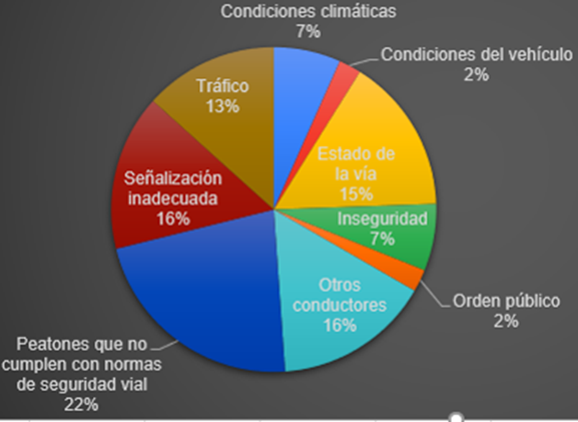
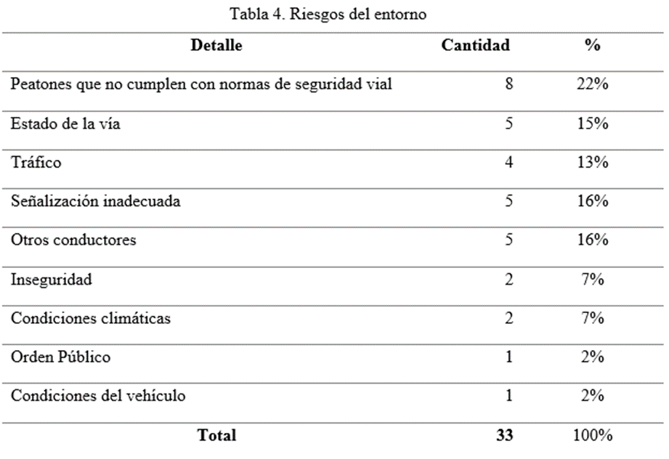
DESARROLLO DE LOS OBJETIVOS ESPECIFICOS
1. DIAGNOSTICO MEDIANTE LA METODOLOGÍA DE CALIFICACIÓN PESV
07

Slide 9
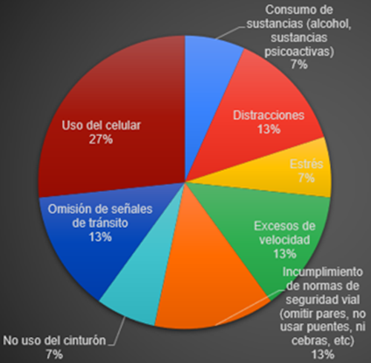
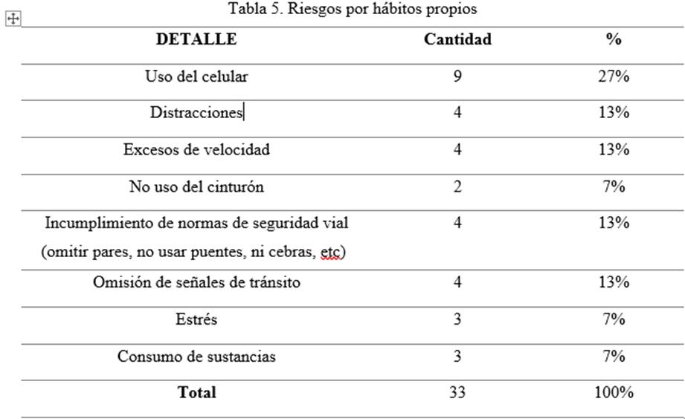
DESARROLLO DE LOS OBJETIVOS ESPECIFICOS

Slide 10
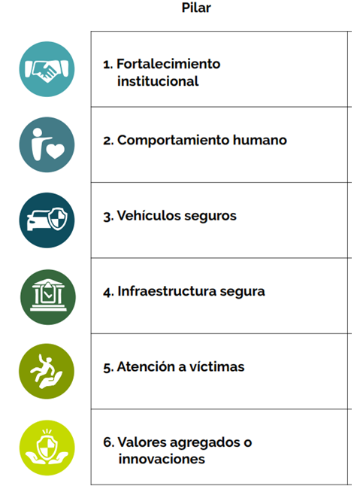
DESARROLLO DE LOS OBJETIVOS ESPECIFICOS
2. ELEMENTOS DEL PLAN ESTRATÉGICO PARA LA EMPRESA TRASERCOL SAS
Líder del desempeño e implementación del PESV
Comité de seguridad vial
Objetivos, metas y programas de gestión
Caracterización, evaluación y control de riesgos
Diagnóstico
Liderazgo, compromiso y corresponsabilidad del nivel directivo
Política de seguridad vial
07

Slide 11
DESARROLLO DE LOS OBJETIVOS ESPECIFICOS
3. PLAN ESTRATÉGICO DE SEGURIDAD VIAL
Comportamiento Humano
Pruebas preventivas de control para la seguridad vial
Cumplimiento de las normas de tránsito y transporte.
Respeto y tolerancia con los demás usuarios de la vía
Distracción, por el uso de celular.
Usar los elementos de protección (casco, gafas, chalecos refractivos, entre otros)
Estado de fatiga, sueño o cansancio
Fortalecimiento de la gestión institucional
Divulgación Políticas Organizacionales del PESV
07

Slide 12
DESARROLLO DE LOS OBJETIVOS ESPECIFICOS
Vehículos seguros
Inspección de los vehículos
Mantenimiento preventivo y correctivo de los vehículos
3. PLAN ESTRATÉGICO DE SEGURIDAD VIAL
Infraestructura Segura
Señalización áreas locativas
Análisis de Rutas Seguras
Atención A Victimas
Asegurar la investigación de todos los accidentes de tránsito reportados, para determinar sus causas y establecer acciones que permitan prevenir la ocurrencia de situaciones similares.
07

Slide 13
CONCLUSIONES Y RECOMENDACIONES
Trasercol SAS es una organización que esta comprometida por parte de la dirección, buscando siempre la mejora continua en cada uno de sus procesos, para ello, desde la planeación estratégica enfocada a la seguridad vial, en búsqueda del cumplimiento normativo y el aseguramiento del bienestar de cada uno de sus colaboradores y demás involucrados en los procesos. de mejora.
Los lineamientos del Plan Estratégico orientado a la seguridad vial fueron determinados a través de los fundamentos teóricos de la administración estratégica y de la normatividad aplicable a la seguridad vial de las empresas prestadoras de servicios de transporte especial y de carga. En ellos, incluye el alcance del plan, la misión del mismo y la visión, al igual que los objetivos estratégicos de cada pilar como parte esencial de la formulación del plan estratégico.
Por último, se propone la elaboración del plan estratégico de la empresa Trasercol SAS llevando a cabo cada uno de los lineamientos claves de la planeación de acuerdo a la normativa, estableciendo como aspecto fundamental la política de seguridad vial, que incluye los compromisos de la organización, y que debe estar comunicado a todas las partes interesadas y visible en las instalaciones de la empresa.
Es importante realizar las auditorías periódicas y generar programas de auditorías de como mínimo una al año, con el fin de poder revisar permanentemente el cumplimiento de los requisitos legales y otros asociados a la organización.
Revisar anualmente el plan estratégico generado y evaluar actualización del mismo si se considera necesario de acuerdo al análisis de los factores externos llevados a cabo en la organización. Adicional a ello, para que se genere efectividad en la implantación de los procesos se requiere concientización de todo el personal de la empresa y cada una de las partes interesadas involucradas en su implantación y ejecución.
08

Slide 14
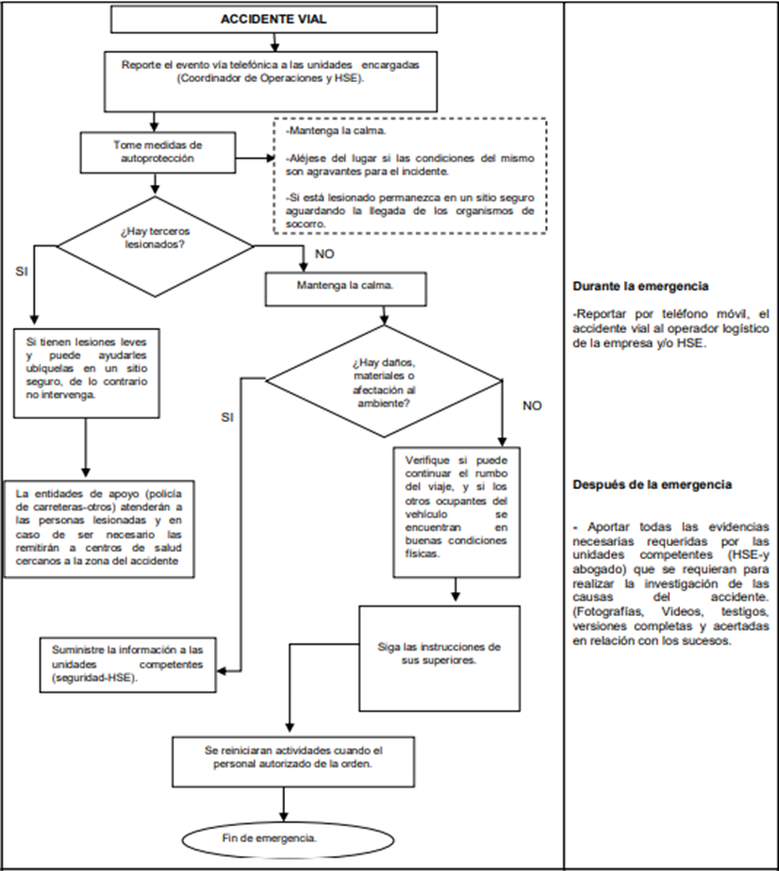
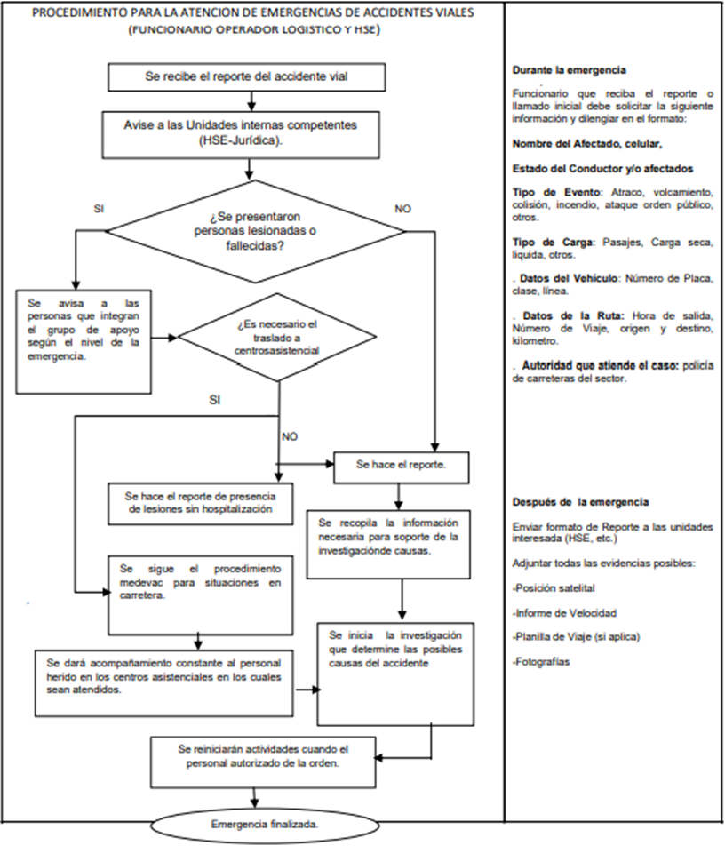
APÉNDICES
PROCEDIMIENTO PARA LA ATENCIÓN DE EMERGENCIA DE ACCIDENTES VIALES
09

Slide 15
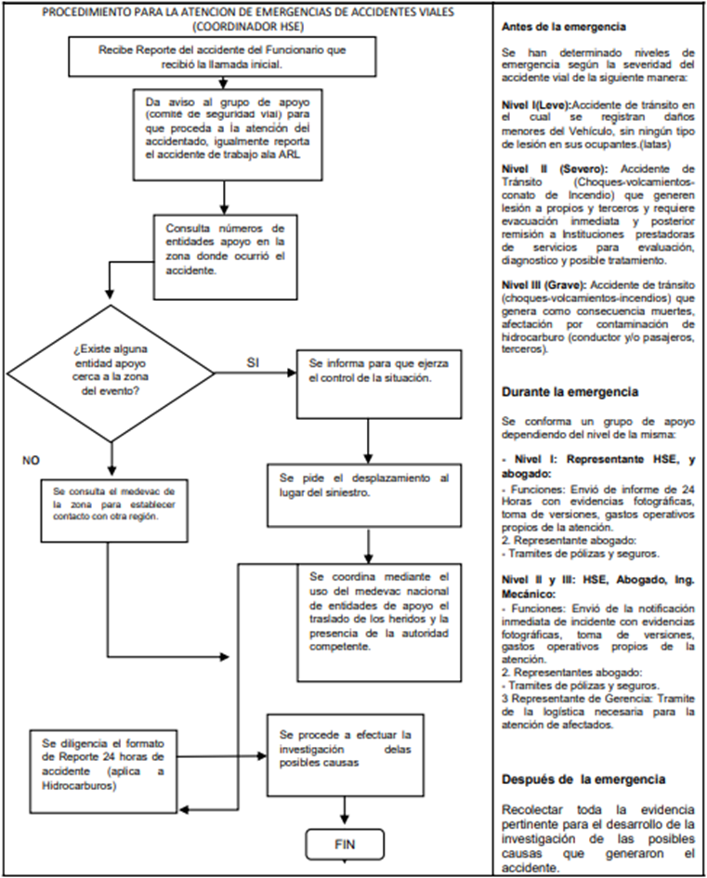
APÉNDICES
PROCEDIMIENTO PARA LA ATENCIÓN DE EMERGENCIA DE ACCIDENTES VIALES
PRESUPUESTO
DETERMINAR LOS RECURSOS FINANCIEROS PARA LA ELABORACIÓN DEL PROYECTO
09

Slide 16
BIBLIOGRAFIA
Adams, Finn, Moes, Flannery, & Rizzo. (2009). The virtual reality classroom. Childneuropsychology, 15, 120-135.
Araujo, & Shadwick. (2008). Tecnologia educacional. Barcelona.
B, B., & Bricklin M. (1998). Causa psicologica del bajo rendimiento escolar. México.
Baelo, R. Á., & Álavarez Baelo, R. ( Noviembre 2009). LAS TECNOLOGIA DE LA INFORMACIÓN Y LA COMUNICACIÓN EN LA EDUCACIÓN SUPERIOR. Revista Iberoamericana de educación, 5-10.
Baelo, R. (Noviembre 2009). LAS TECNOLOGIAS DE LA INFORMACION Y LA COMUNICACION EN LA EDUCACION SUPERIOR. Revista Iberoamericana de Educación, 5 - 10.
Bandera, P. F. (2003). Programa general de acciones recreativas para dolescentes, jovenes y adultos. Bogotá.
Benavides, G. Z. (1998). Lúdica: Una opción para comprender. Caldas.
Betancur, M. (16 de Julio de 2002). Al tablero.
Bravo. (1991). Psicologia de las dificultades del aprendizaje escolar. Santiago de Chile.
Cominetti, & Ruiz. (1997). Algunos factores del rendimiento: las expectativas y el genero. Honduras.
Cortese, A. (2018). Obtenido de https://www.tecnicas-de-estudio.org/investigacion/investigacion38.htm#:~:text=Los%20dise%C3%B1os%20transeccionales%20descriptivos%20tienen,variables%20y%20proporcionar%20su%20descripci%C3%B3n.
David, R. (2003). Conceptos de administración estratégica (9a. ed.). Pearson Educación.
Echeverry, J. H., & Goméz, J. (2009). Lúdica del maestro en formación.
Fajardo, G. P., & Riasgos Erazo, S. C. (Enero - Abril de 2011). PROPUESTA PARA LA MEDIACIÓN DEL IMPACTO DE LAS TIC EN LA ENSERÑANZA UNIVERSITARIA. Educ.Educ, 14(1), 169-188. Obtenido de http://www.scielo.org.co/pdf/eded/v14nl/vl4n1a10pdf
Gallego. (1997). Las estrategias cognitivas en el aula. Madrid.
Garcia, & Magaz. (2000). Actualidad sobre el TDA-H.
García, J., Prieto, R., & García, E. (2016). Competitividad en pymes de confección textil. Una perspectiva desde las habilidades gerenciales de sus directivos. Libro factores explicativos de competitividad empresarial. México: Qartuppi editores.
Genovard, Gotzens, & Montané. (1987). Psicologia de la educación. Barcelona.
Gibson, J. (2008). Los sentidos considerados como sistema de percepción. Boston.
10

Slide 17

¡Gracias!

